Slide 1
Математика 3 класс
УМК «Школа России»
Треугольники
по видам углов
Вастьянова Л. Л.,
учитель начальных классов
МБОУ «Мамонтовская СОШ»
Мамонтовского района
Алтайского края
2020 год

Slide 2


28 апреля.
Классная работа.
Считаем устно, записывая только ответ!
400
800 : 2 =
120 ∙ 3 =
480 : 3 =
200 · 5 =
270 : 90 =
360
160
!
?
1000
3
Сижу правильно,
пишу красиво!

Slide 3
Считаем устно, записывая только ответ!
7
560 : 80 =
110 ∙ 4 =
460 : 2 =
300 · 3 =
240 : 80 =
440
230
900
!
?
3
Сижу правильно,
пишу красиво!

Slide 4

Назовите фигуры одним словом.
Что это?
многоугольники
треугольники
Определите по учебнику, как будем работать с треугольниками?
Будем учиться различать треугольники по видам их углов
с. 85

Slide 5
Работаем с чертежами учебника!
В треугольнике АВС все углы острые. Такой треугольник называют остроугольным.
с. 85

Slide 6
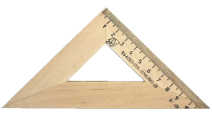
Работаем с чертежами учебника!
В треугольнике DEK есть прямой угол. Такой треугольник называют прямоугольным.
с. 85

Slide 7
Работаем с чертежами учебника!
В треугольнике ОМТ есть тупой угол. Такой треугольник называют тупоугольным.
с. 85

Slide 8

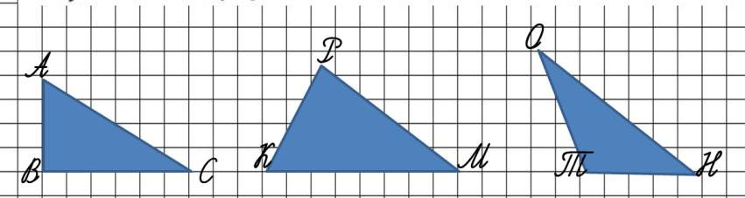

Практическая работа
с. 85 з. 1

Slide 9
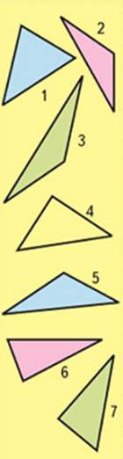
Учимся различать виды треугольников по их углам!
1. 1, 6
2. 4, 7
3. 2, 3, 5
с. 85 з. 6

Slide 10
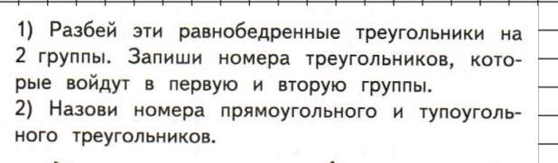
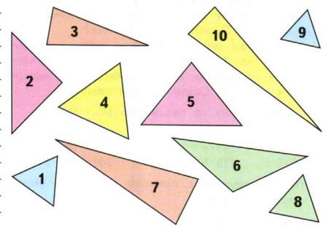
Учимся определять треугольники по группам!
1. 1, 4, 8, 9
равносторонние
2. 2, 3, 5, 6, 7, 10
равнобедренные
2, 6
с. 86 з. 4

Slide 11
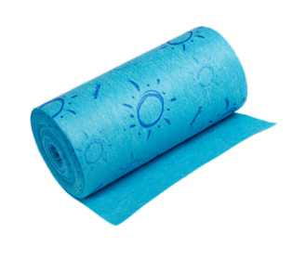
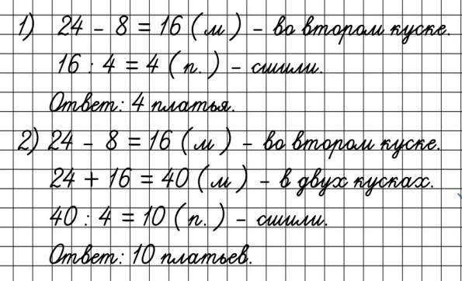
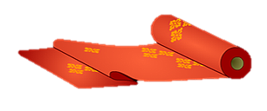
Работаем с задачами!
I – 24 м
II –
на 8 м <
по 4 м
с. 85 з. 2

Slide 12
Работаем с задачами!
I – 24 м
по 4 м
II –
на 8 м <
Чем похожи задачи?
Чем различаются задачи?
с. 85 з. 2

Slide 13
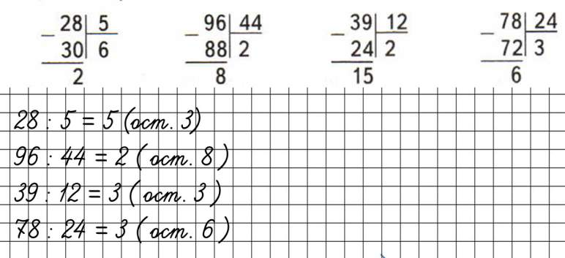



Проверим и выполним вычисления правильно!
Проверим работу!
с. 85 з. 5

Slide 14
Подведём итоги работы на уроке!
Какие виды заданий выполняли на уроке?
Что нового узнали о треугольниках?
Перечислите и охарактеризуйте виды треугольников по видам их углов.

Slide 15

с. 85 з. 4
Какой вид заданий надо выполнять дома?
Как?
Благодарю за работу
на уроке!

Slide 16
Интернет ресурсы
http://elenaranko.ucoz.ru/ (источник шаблона)
antalyaelitestroy.ru
https://onlinegdz.net/stranica-85-reshebnik-matematika-3-klass-moro-chast-2/
quantus.ru
krymhleb.net
uk.wikipedia.org
yandex.ru

Slide 17
Использованная литература
Математика. 3 класс. Учеб. для общеобразоват. организаций. Ч.2. М.И. Моро, М.А. Бантова, Г.В. Бельтюкова и др. – М.: Просвещение, 2017.

